Slide 1
kypsennysmenetelmät

Slide 2
KYPSENNYS NOPEUTEEN VAIKUTTAA
Elintarvikkeen lämpötila
Kemiallinen koostumus
Palakoko/jauhatus
Ruuan määrä →elintarvikkeen määrä kaksinkertaistuu, kypsennysaika puolintoista kertaistuu
Paistoastin materiaali ja muoto

Slide 3
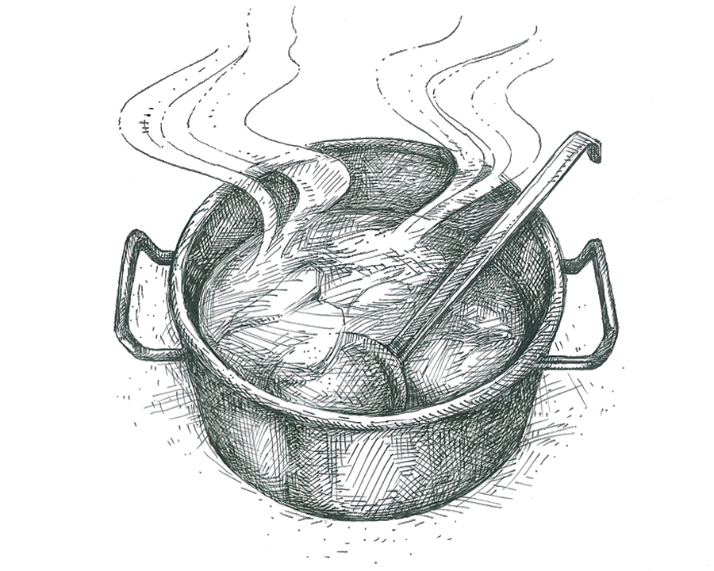
KEITTÄMINEN
Vesi kiehuu 100 asteessa
Keitetty ruoka on kevyttä ja helposti sulavaa
Keitettäväksi soveltuvat lähes kaikki elintarvikkeet
Miksi perunat olisi hyvä keittää kuorineen?

Slide 4
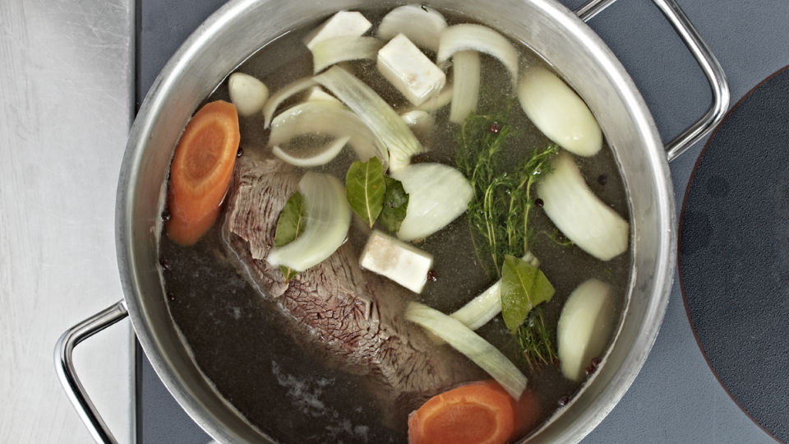
KEITTÄMINEN
Erilaisia tapoja keittää:
1. Nesteessä keittäminen
2. Hauduttaminen
3. Höyrykeittäminen
4. vesihauteessa kypsentäminen

Slide 6
Nesteessä keittäminen
Sopii esim.
Pastalle
Riisille
Kasviksille
Sitkeät lihan osat
herne

Slide 7
Nesteessä keittäminen
Nesteenä voi olla vesi tai esim. lihaliemi
Nestettä vain vähän, niin että raaka-aine juuri ja juuri peittyy (huom! Pasta)
Lisää elintarvike kiehuvaan veteen, poikkeuksena liha→ lisätään kylmään nesteeseen
Älä anna nesteen kiehua voimakkaasti
Käytä kantta → säästää energiaa ja pienentää hävikkiä
Keitin liemi kannattaa käyttää hyväksi→ siihen irtoaa makua ja ravintoaineita keitettävästä tuotteesta

Slide 8
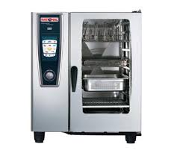
Nesteessä keittäminen
Nesteessä voidaan keittää myös muuten kuin kattilassa!!
Laitoskeittiöissä yhdistelmä uunit, joissa keittotoiminto!

Slide 9
Hauduttaminen
Hellävaraisempi kypsennysmenetelmä kuin keittäminen
Alhainen lämpötila noin 80 astetta
Raaka-aine pysyy paremmin ehjänä kuin keitettäessä
Hauduttamisessa nesteessä tulee olla hyvin makua → maustaminen
Neste käytetään hyväksi, esim. kastikkeeseen
Hauduttaminen sopii hyvin esim.
Pataruuille ja höystöille

Slide 10
Höyrykeittäminen
Höyrystyvä vesi kypsentää raaka-aineen
Vesi höyrystyy noin 100 asteessa
Vesihöyry tiivistyy kylmemmän aineen pintaan ja lämpö siirtyy ruokaan
Höyrykypsennyksessä raaka-aineesta liukenee vähemmän esim. väri ja ravintoaineita.
Kypsennysaika pitempi kuin keittämisessä
Höyrytykseen sopivia raaka-aineita on esim.
Kala ja kasvikset → nopeasti kypsyvät raaka-aineet

Slide 11
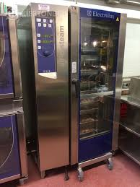
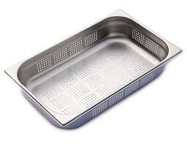

Slide 12
Höyrykeittäminen
Voidaan käyttää myös painekeitto kaappeja
- paineen vaikutus→ höyryn lämpötila nousee yli 100 asteeseen
→ kypsymisaika lyhenee
Painekeittokaapissa voidaan keittää myös nesteessä
MUISTAKAA TYÖTURVALLISUUS
→ Älä avaa painekaappia ennen kuin paine on laskenut!

Slide 13
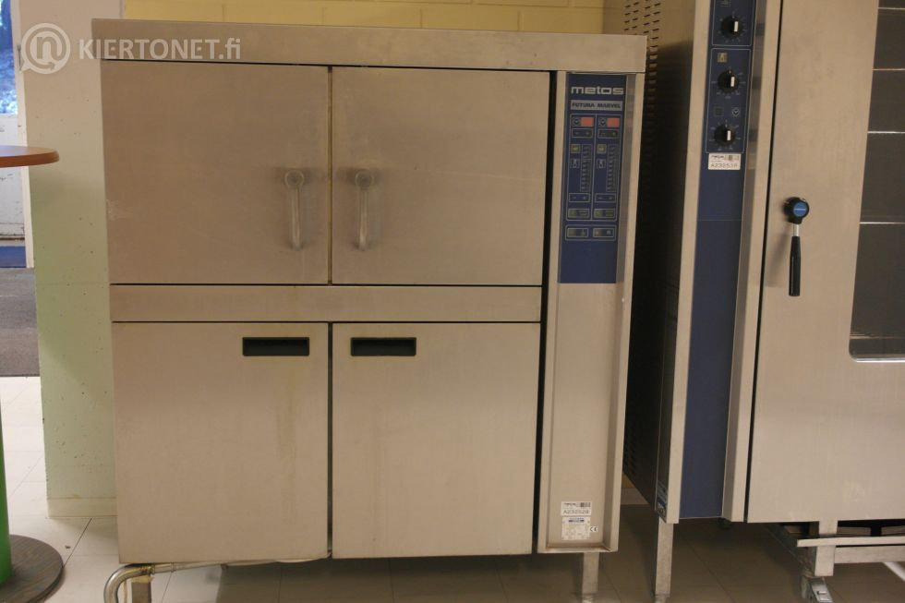

Slide 14
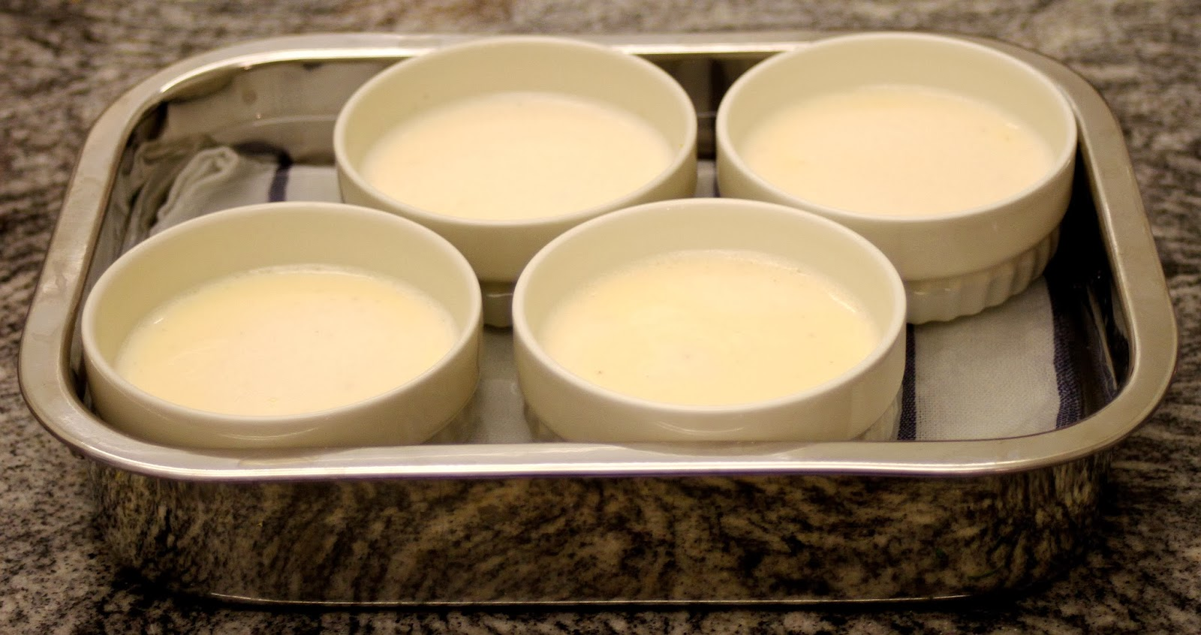
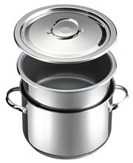
Vesihauteessa kypsentäminen

Slide 15
Vesihauteessa kypsentäminen
Keittäminen voi tapahtua hellalla tai uunissa
Kypsyy tasaisesti, höyryn lämpötila ei nouse yli 100 asteeen
Ruoka ei pala pohjaan

Slide 16
Vesihauteessa kypsentäminen
Sopii hyvin mm.
Maitopohjaisiin ruokalajeihin (creme brulee, maitopuurot)
Kanamunapohjaisiin ruokalajeihin (esim. bearnaice kastike)
Suklaan sulattamiseen

Slide 17
PAISTAMINEN
Pannnussa/parilalla
Uunissa
yhdistelmäuunissa
Rasvakeitin (uppopaistaminen)

Slide 18
PAISTAMINEN
Elintarvikkeen pinta ruskistuu ja syntyy makua ja aromeja
Paistamisessa lämpö siirtyy ruokaan
Johtumalla kosketuspinnasta
Säteilemällä
Rasvan välityksellä
Ilman välityksellä

Slide 19
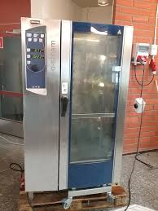
UUNISSA PAISTAMINEN
Lämpö siirtyy ruokaan ilman tai säteilyn välityksellä
Sopii hyvin eri raaka-aineille ja ruuille
Laatikkoruuat
Liharuuat
Kalat
Leivonnaiset
Jälkiruuat
→ Terveellinen menetelmä → ei tarvitse lisättyä rasvaa

Slide 20
UUNISSA PAISTAMINEN
Yhdistelmä uunit:
Kiertoilmatoiminto → lämpötila säädetään matalammaksi kuin normaalisti
Yhdistelmätoiminto → lisänä vesihöyryä → kypsynnys hävikki vähenee

Slide 21
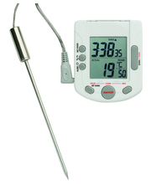
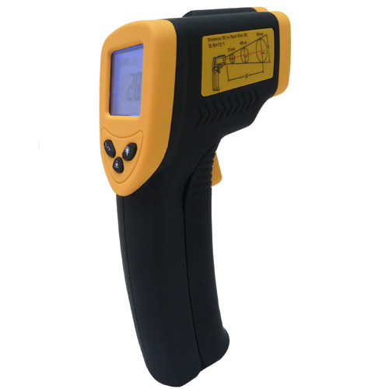
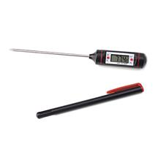
UUNISSA PAISTAMINEN
Uuni on hyvä esilämmittää
Jos ruoka laitetaan kylmään uuniin, lähtee kypsyminen hitaammin käyntiin
Kypsennyslämpötilaa voi seurata
Mittareilla ja silmämääräisesti

Slide 22
UUNISSA PAISTAMINEN
Paistomittarin käyttö
Laita keskelle tuotetta
Mittari ei saa koskea vuokaa tai peltiä
Voidaan käyttää myös uunissa olevia kiinteitä mittareita
→ Jokaiselle raaka-aineelle oma tavoitelämpötila → kirja s. 415

Slide 23
Selvitä mitä tarkoittaa paahtaminen!
Kypsennetään ilman rasvaa
Pannulla, uunissa tai grillissä →grillaus
Uunissa → kova lämötila 175-250 astetta

Slide 24
PANNULLA PAISTAMINEN
Esi kuumenna pannu→ tässä voi käyttää myös vettä
Lisätään paistorasva tarvittaessa → voi, öljy, margariini
→ rasvan avulla voi seurata pannun lämpötilaa s. 116
Laita elintarvike etenkin liha kuumalle pannulle!
Kuumalla pannulla lihan ruskistaminen alkaa heti, jolloin lihan pintasolukko sulkeutuu → neste pysyy lihassa → liha ei jää sitkeäksi
Myös lihan väri jää harmaaksi, jos laitat sen liian kylmälle pannulle!
Älä täytä pannua liian täyteen→ lämpötila laskee liikaa!

Slide 25
PANNULLA PAISTAMINEN
Tuotteet pannulle, kun rasva sopivan kuumaa
Paista aina ensin annoksessa ylöspäin tuleva puoli!
Käännä vain kerran! → paistopinta pysyy kauniina!
Poista pannulta ylimääräinen karsta!
Muista työturvallisuus!
Rasva roiskuu, kun siihen joutuu vettä!
Rasvapalo pitää sammuttaa tukahduttamalla

Slide 26
PANNULLA PAISTAMINEN
Varaa laskutilaa pannun molemmin puolin
paistettavat tuotteet pannun vasemmalle puolella
Paistetut oikealle
Vältä ristikontaminaatiota → eri välineet kypsille ja raaoille tuotteille

Slide 27
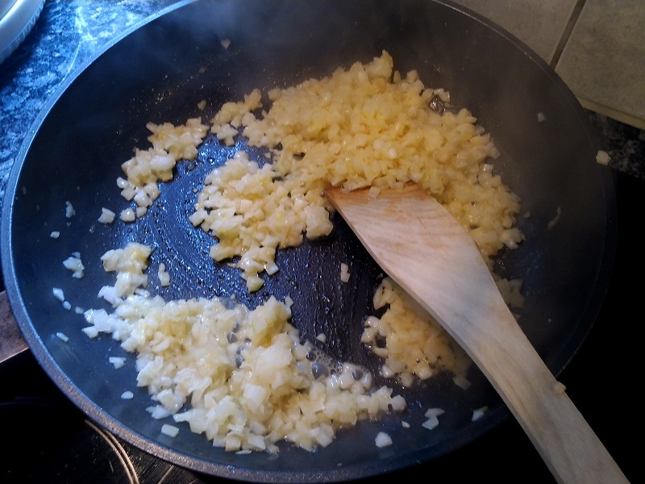
PANNULLA PAISTAMINEN
Mitä tarkoittaa freesaaminen?
Freesaaminen = kuullottaminen
esim. sipulia kypsennetään pannulla rasvassa, niin että se ei ruskistu
Myös esim. tomaattipyrettä ja mausteita (curry) voidaan freesata → saadaan aikaan pehmeämpi maku!!

Slide 28
UPPOPAISTAMINEN
Uppopaistaminen = friteeraaminen
Tuote kypsennetään öljyssä, valurautapadassa tai rasvakeittimessä
Tuote upotetaan öljyyn kokonaan
Rasva siirtää lämmön tuotteeseen → kypsyy

Slide 29
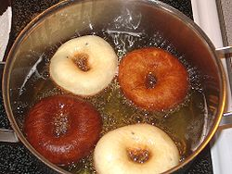
UPPOPAISTAMINEN
Sopiva lämpötila rasvalle 150-180 astetta
Paistoaika on lyhyt
Sopii hyvin → ohuet kala-, liha -, kana- ja kasvistuotteet
Myös leivonnaiset → munkit
Testaa lämpöä lämpömittarilla
Jos lämpö liian alhainen → rasva imeytyy tuotteeseen
Jos lämpö liian korkea → syttyy palamaan noin 200 astetta

Slide 30
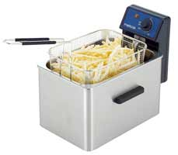
UPPOPAISTAMINEN
Öljynä voi käyttää
Rypsiöljyä
Kookosrasvaa
Syväpaistoöljyä
Samaa öljyä voi käyttää 2-3 kertaa, mutta välillä rasva on puhdistettava
Muista TURVALLISUUS!
Jos rasvaan joutuu vettä se räiskyy → palovammoja
Kuivaa astiat huolellisesti ennen rasvan lisäämistä!
Varaa lähelle aina kansi, millä voit sammuttaa mahdollisen palon
Vettä EI saa käyttää sammutamisessa

Slide 31
SAVUSTAMINEN
Lämminsavustus
Kylmäsavustus

Slide 32
LOIMUTTAMINEN

